Slide 1






ERASMUS+ ÖĞRENCİ STAJ HAREKETLİLİĞİ
Değişim Programları Koordinatörlüğü

Slide 2

İletişim
Öğr.Gör. Şener KARAOSMANOĞLU
Erasmus+ Öğrenci Staj Hareketliliği Sorumlusu
E-Posta: sener.karaosmanoglu@gmail.com
Tel: 0462 377 4201

Slide 3





ERASMUS+ STAJ HAREKETLİLİĞİ NEDİR?
  Üniversite öğrencilerine Avrupa ülkelerinde staj yapma imkanı sağlar.
  Gidilen ülkeye göre aylık hibe(burs) sağlanır.
  Stajın minimum süresi 2 ay, maksimum süresi 12 aydır.
  Tıp Fakültesi için maksimum staj süresi 24 aydır.
  Üniversitemizde hibe sağlanan staj süresi 2 aydır.
  Zorunlu stajı olan bölümlerde zorunlu staj yerine sayılabilir.
  Zorunlu stajı olmayan bölümler de faydalanabilirler.
  Zorunlu stajını tamamlayan öğrenciler de Erasmus+ kapsamında gönüllü staj yapabilirler.
  Lisansüstü öğrenciler de staj hareketliliğinden faydalanabilirler.

Slide 4




STAJ YAPILABİLECEK KURUMLAR
- kamu ya da özel sektöre ait küçük, ortak veya büyük ölçekli işletmeler
- yerel, bölgesel ya da ulusal kamu kurumları
- gönderen ülkenin yurtdışındaki büyükelçilikleri veya konsoloslukları
- ticaret odaları, esnaf-zanaatkâr birlikleri, borsalar ve sendika gibi iş dünyasına ait her türlü oluşum/birlik
- araştırma enstitüleri
- vakıflar
- okul/enstitü/eğitim merkezi
- kar amacı gütmeyen kurumlar, dernekler, STK’lar
- kariyer planlama, profesyonel danışmanlık ve bilgilendirme hizmeti sunan kurumlar
- yükseköğretim kurumları (Programla ilişkili ülkelerde yer alan yükseköğretim kurumları ECHE sahibi olmalı)

Slide 5


Genel Başvuru Şartları
  Lisans 2.20 genel akademik ortalama
  Lisansüstü 2.50 genel akademik ortalama
  KTÜ’de kayıtlı, aktif öğrenci olmak
  Dönem başında düzenlenen Erasmus+ dil sınavına katılmak.

Slide 6
Başvurular ve Süreç
İnternet üzerinden başvuru alınır ve en az 15 gün süreyle devam eder.
İlan koordinatörlüğümüzün web sayfasında ve sosyal medya hesaplarımızda paylaşılır.
1. Aşama: Dil Sınavı Başvurusu
Her dönem başında bir defa düzenlenir.
Sınavdan alınan puan sadece o dönem içerisinde açılan başvurular için geçerlidir.
2. Aşama: Faaliyet Başvurusu
Dönem başında ilan edilen başvuru takvimine göre açılır.

Slide 7
DEĞERLENDİRME KRİTERLERİ
  2025-2026 akademik yılından itibaren KTÜ Erasmus+ İngilizce Dil Sınavı tek oturumdan oluşur. Dil notu için yazılı sınavı (çoktan seçmeli test) dikkate alınır.
  2025-2026 akademik yılından itibaren son 5 yıl içinde alınmış YDS/YÖKDİL/TOEFL/IELTS notları da sunulabilir.
  YDS/YÖKDİL/TOEFL/IELTS notu olan öğrenciler dilerlerse KTÜ Erasmus+ İngilizce Dil Sınavı’na da katılabilirler. Hangi sınavdan aldıkları not yüksekse o notu kullanabilirler.
  Akademik ortalama 25 ile çarpılarak yüzlük sisteme dönüştürülür.
  %50 oranında dil notu ve %50 oranında genel akademik ortalama hesaba katılarak ERASMUS+ NOTU hesaplanır. Erasmus+ notu değerlendirme aşamasında sıralamaya esastır.
  Yazılı dil sınavı (çoktan seçmeli test) için taban puan uygulanır. Standart taban puan yoktur. Sınavdaki genel başarı durumu ve bütçe hesabına göre her dönem için ayrı taban puan belirlenebilir.
  Bütçeleri ve seçilecek öğrenci sayıları birbirinden farklı olduğundan Öğrenim ve Staj Hareketlilikleri için farklı taban puanlar belirlenebilir.
  Belirlenen taban puan seçim sonuçlarıyla beraber ilan edilir.

Slide 8
PUAN KESİNTİSİ UYGULAMALARI
Daha önce yararlanma | - 10 puan
Vatandaşı olunan ülkede hareketliliğe katılma | - 10 puan
Hareketliliğe seçildiği halde süresinde feragat bildiriminde bulunmaksızın hareketliliğe katılmama | - 10 puan
Hareketliliğe seçilen öğrenciler için: Hareketlilikle ilgili olarak düzenlenen toplantılara/eğitimlere mazeretsiz katılmama | - 5 puan
Dil sınavına gireceğini beyan edip mazeretsiz girmeme | - 5 puan
İki hareketlilik türüne birden başvurma | - 10 puan

Slide 9
EK PUAN UYGULAMALARI
Şehit ve gazi çocuklarına | +15 puan
Engelli öğrencilere (engelliliğin belgelenmesi kaydıyla) | +10 puan
2828 Sayılı Sosyal Hizmetler Kanunu ile 5395 sayılı Çocuk Koruma Kanunu kapsamında haklarında korunma, bakım veya barınma kararı alınmış öğrencilere | +10 puan
Başvuru esnasında staj yeri kabul mektubu sunma | +10 puan
Dijital becerileri geliştirmeye yönelik stajlar (DOTs) önceliklendirilir | +5 puan
Zorunlu staj kapsamında başvuru yapma | +5 puan
Kendileri veya 1. derece yakınları AFAD’dan afetzede yardımı alanlar | +10 puan

Slide 10


KABUL MEKTUBU NEDİR?
- Erasmus+ kapsamında staj yapmak üzere kabul edildiğinizi gösteren yazıdır.
- Staj yapacağınız kurum tarafından gönderilir.
- İngilizce “letter of acceptance” veya “acceptance letter” şeklinde ifade edilir.

Slide 11
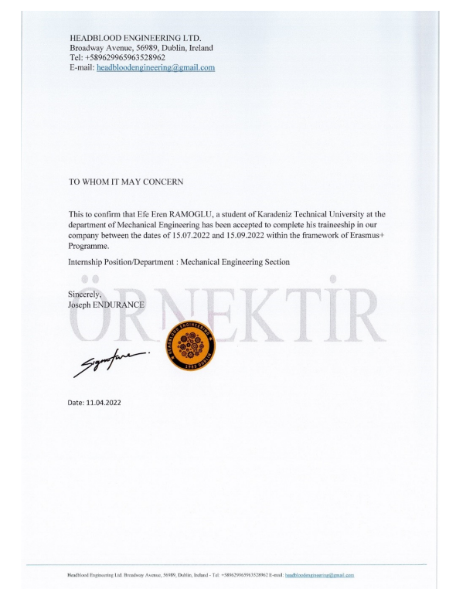
KABUL MEKTUBU FORMATI
(THE FORMAT OF ACCEPTANCE LETTER)
1) Öğrencinin tam adı-soyadı
(Full name and surname of the student)
2) Stajın gün/ay/yıl formatında başlangıç ve bitiş tarihleri
(The start and end dates in day/month/year format)
3) Staj yapılacak pozisyon veya departman
(Traineeship Position or Department)
4) Staj yapılacak kurumun resmi mühür veya kaşesi (Official (Stamp or Seal of the Host Institution)
5) Staj yapılacak kurum yetkilisinin imzası
(The signature of the responsible person)
6) Mektup İngilizce olmalıdır.
(The letter should be in English)

Slide 12


DİJİTAL BECERİLERE YÖNELİK STAJLAR
Dijital pazarlama (örn. sosyal medya yönetimi, web analitiği), dijital grafik, mekanik ve mimari tasarım; uygulama, yazılım ve kod yada websitesi geliştirme; bilişim sistem ve ağlarının kurulumu, bakımı ve yönetimi, siber güvenlik, veri analitiği, veri madenciliği ve görselleştirmesi; programlama, robotik ve yapay zekâ eğitimleri. Genel müşteri hizmetleri, talep oluşturma, veri girişi veya rutin
ofis görevleri bu kapsamda sayılmaz.

Slide 13
ZORUNLU STAJ KAPSAMINDA BAŞVURU YAPMA
Erasmus+ program kuralları gereği, başvuru esnasında kabul mektubu sunan ve müfredatında zorunlu stajı olan lisans düzeyi öğrencileri, yapacakları Erasmus+ stajlarını zorunlu stajlarına eş değer saydıracaklarına dair bölüm staj komisyonundan resmi bir yazı alarak çevrimiçi başvuru formundaki ilgili alana yüklemeleri durumunda değerlendirme aşamasında +5 puan alırlar. Belge bölüm staj komisyonundan alınmış ıslak imzalı belgenin taranmış kopyası veya EBYS sisteminden indirilmiş karekodla doğrulanabilen bir belge olmalıdır. Müfredatında zorunlu stajı olmayan öğrenciler ve lisansüstü düzeydeki öğrenciler bu uygulamadan yararlanamaz.

Slide 14

SONUÇLARIN AÇIKLANMASI
1
Erasmus+ notlarına göre öğrenciler asil veya yedek olarak belirlenirler.
2
Her bölüm (veya yeterli bütçe yoksa fakülte/enstitü) kendi içerisinde değerlendirilir.
3
Her bölüme eşit kontenjan ayrılır. Kontenjan sayısı değişkendir.
4
Seçim sonuçları web sayfamızda ve sosyal medya hesaplarımızda ilan edilir.

Slide 15



STAJ YERİ BULUNMASI İÇİN SÜRE TANINMASI
Asil ve yedek öğrencilere kendilerine staj yeri bulmaları ve kabul mektubu almaları için yaklaşık 2 ay süre tanınır.
1
Her başvuru döneminde kabul mektubu alınması için verilen son tarih web sayfamızda ilan edilir.
2
Bu süre zarfında hem asil hem de yedek öğrenciler kabul mektuplarını koordinatörlüğümüze sunarlar.
3
Son tarihe kadar kabul mektubu sunmayan asil öğrenciler yerine kabul mektubu sunan yedek öğrenciler değerlendirmeye alınırlar.
4

Slide 16
Staj Yeri Nasıl Bulunur?
  Asil veya yedek öğrenciler staj yapmak istedikleri kurumlara e-mail atarak staj başvurusunda bulunur ve kabul mektubu talep ederler.
  Staj yeri bulmak öğrencinin sorumluluğundadır. Koordinatörlüğümüz, asil ve yedek olarak belirlenmiş öğrencilere staj yeri bulma konusunda yönlendirme yapar.
Örneğin;
  1) Daha önceki yıllarda öğrencilerimizin staj yaptıkları kurumlara ilişkin bilgiler aday öğrencilerle paylaşılır.
  2) Ayrıca staj ilanlarının yer aldığı faydalı web sayfalarının bilgileri de aday öğrencilerle paylaşılır.

Slide 17
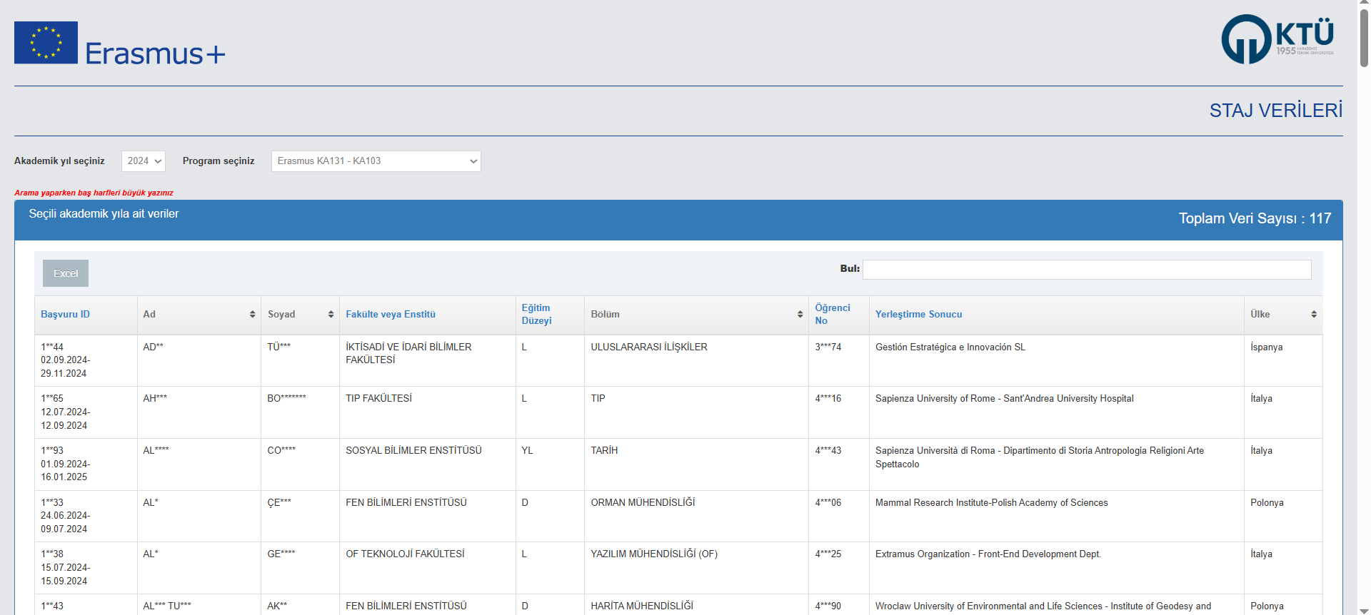
Staj Yeri Nasıl Bulunur
KTÜ Erasmus+ Veri Tabanı

Slide 18
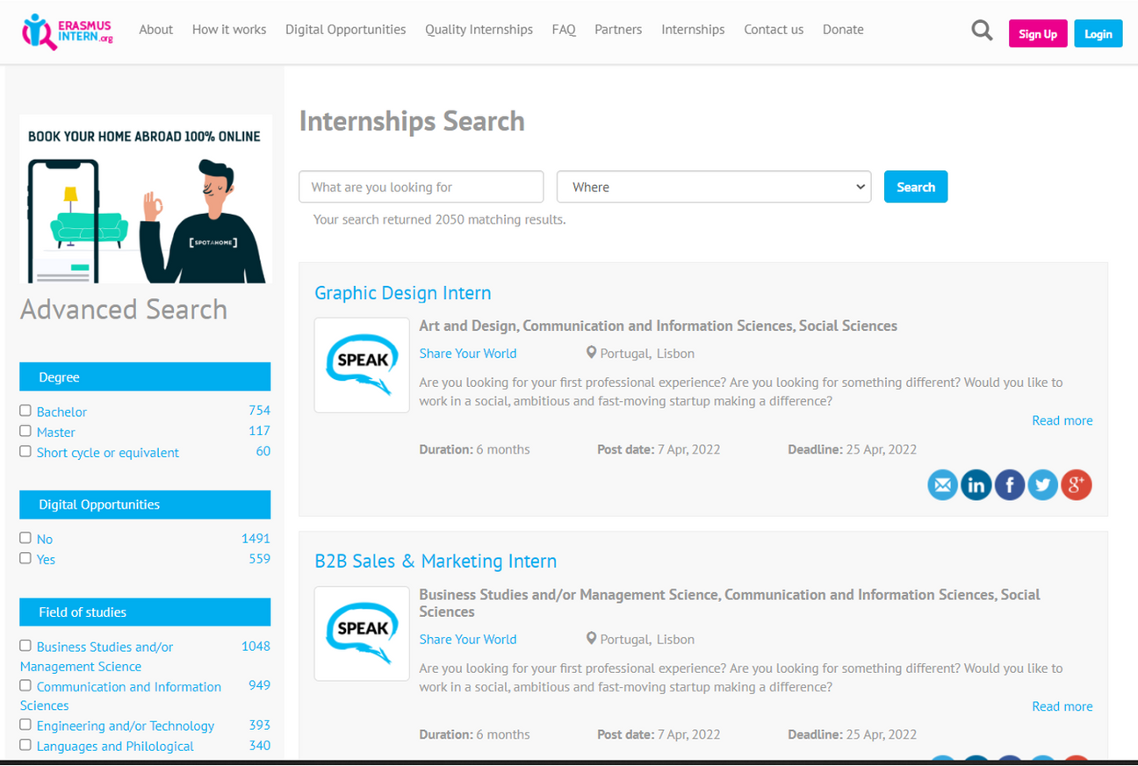
Staj Yeri Nasıl Bulunur
erasmusintern.org

Slide 19
2024 PROJELERİNDEN İTİBAREN GEÇERLİ HİBE MİKTARLARI
Ülke Grupları | Misafir Olunacak Ülke | Aylık Hibe Staj
Üst Grup Ülkeler | Almanya, Avusturya, Belçika, Çekya, Danimarka, Estonya, Finlandiya, Fransa, Güney Kıbrıs Rum Yönetimi, Hollanda, İrlanda, İspanya, İsveç, İtalya, İzlanda, Letonya, Lihtenştayn, Lüksemburg, Malta, Norveç, Portekiz, Slovakya, Slovenya, Yunanistan | 750 AVRO
Alt Grup Ülkeler | Bulgaristan, Hırvatistan, Kuzey Makedonya, Litvanya, Macaristan, Polonya, Romanya, Sırbistan | 600 AVRO

Slide 20
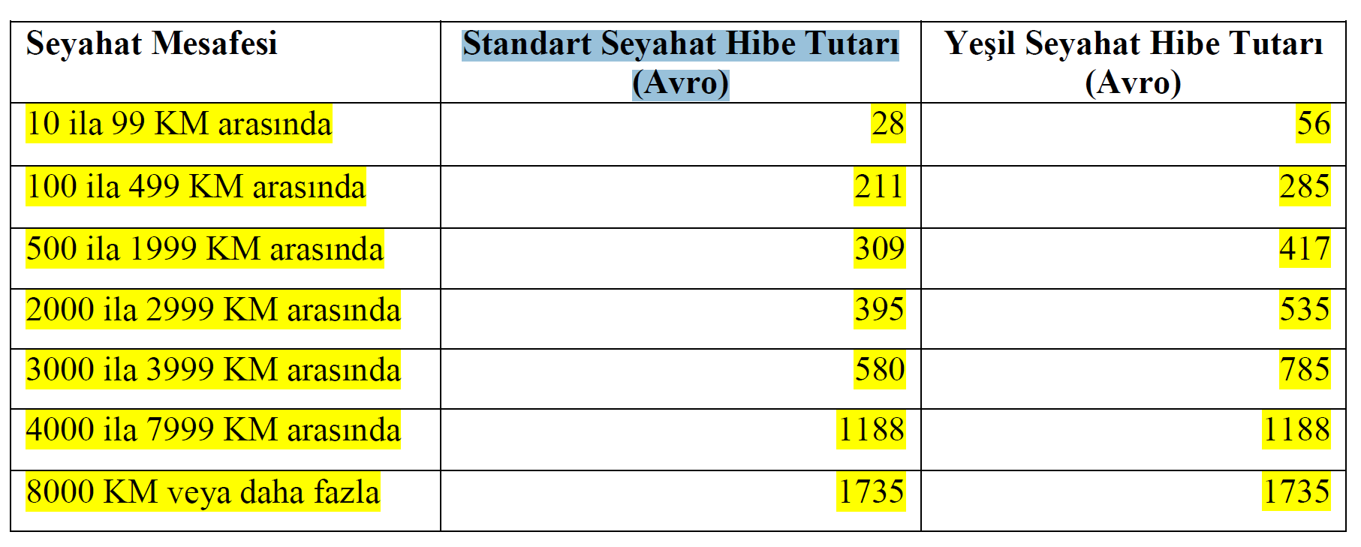
2024 PROJELERİNDEN İTİBAREN GEÇERLİ SEYAHAT DESTEĞİ
* Yeşil seyahat; seyahatin düşük karbon salımlı toplu ulaşım araçlarının kullanılarak gerçekleştirilmesidir. Otobüs, tren, paylaşımlı otomobil kullanımı yeşil seyahat kapsamında yer alır. Yeşil seyahat desteği alınabilmesi için gidişte ve dönüşte yeşil seyahat kullanılması ve seyahatin tamamının yarısından fazlasının yeşil araçlar kullanılarak yapılması gerekmektedir. Yeşil seyahatin belgelendirilmesi gerekir.

Slide 21
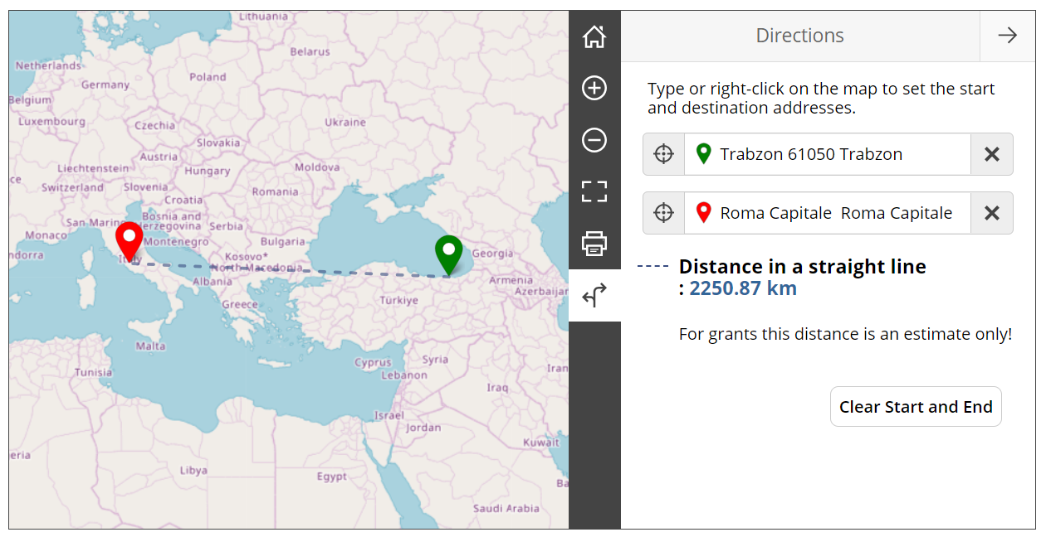
MESAFE HESAPLAYICI (DISTANCE CALCULATOR)
Trabzon ile ziyaret edilen kurumun yerleşik bulunduğu şehir arasındaki mesafe tek yönlü ve kuş uçuşu olarak dikkate alınır.
Gidiş-dönüş olarak hesaplanmaz.

Slide 22

HİBE ÖDEMESİ
  Yurt dışına çıkmadan önce gerekli belgeleri tamamlayan ve vizesi çıkan öğrencilere toplam hibenin %80'i oranında ilk ödeme yapılır.
  Yurt dışından döndükten sonra dönüş belgelerini tamamlayan öğrencilere geriye kalan hibe ödenir.

Slide 23
MEZUNİYET SONRASI STAJ
  Erasmus+ kapsamında öğrencilerin başvuru yaptıkları esnada KTÜ BYS sisteminde kayıtlı aktif öğrenci olmaları durumunda, programdan faydalanmaya hak kazanırlarsa daha sonra mezun olduktan sonra da staj yapmaları mümkündür.
  Bunun iki şartı vardır:
  1) Mezuniyet tarihinden itibaren 12 ay içerisinde stajın yapılıp bitmiş olması gerekir.
  2) Başvuru yapılan dönemin proje bitiş tarihine kadar stajın yapılıp bitmiş olması gerekir. Proje bitiş tarihi ilgili başvuru döneminin duyurusunda ilan edilir.

Slide 24
YEŞİL VEYA GRİ PASAPORTLA STAJ
  Erasmus+ kapsamında ailesinden kaynaklı yeşil pasaport sahibi olan öğrenciler, bu pasaport tipine vize talep etmeyen ülkelerde 90 güne kadar staj yapabilirler.
  *İrlanda yeşil pasaport sahiplerinden de vize talep etmektedir.
  Kendisi devlet memuru olan gri pasaport sahipleri veya ailesinden kaynaklı gri pasaport sahipleri de bu pasaport tipine vize talep etmeyen ülkelerde 90 güne kadar staj yapabilirler.
  *İrlanda gri pasaport sahiplerinden de vize talep etmektedir.
  ** Üniversitemiz Araştırma Görevlileri gri pasaport alabilmek için önce Rektörlük görevlendirmesi almak zorundadırlar.

Slide 25
STAJIN GEÇERSİZ SAYILMASI
  Erasmus+ kapsamında stajın minimum süresi 2 aydır.
  Öğrencilerin staj süreleri katılım sertifikalarına ek olarak pasaport giriş-çıkış mühürlerine de bakılarak kontrol edilir.
  2 aydan kısa olan stajlar geçersiz sayılır.
  Stajını gerçekleştirmediği anlaşılan öğrencilerin de stajları geçersiz sayılır.
  Öğrencinin 2 aydan kısa staj yaptığının veya stajını gerçekleştirmediğinin anlaşılması durumunda öğrenciden ödenen hibenin iadesi istenir.
  Verilen son tarihe kadar ödenen hibeyi iade etmeyen öğrencilerin dosyaları üniversitemizin Hukuk Müşavirliğine devredilir ve haklarında icra takibi başlatılır.

Slide 26


KONAKLAMA
  Üniversiteye ait yurt, özel yurt, öğrenci hosteli, ev kiralama gibi konaklama seçenekleri vardır.
  Staj kapsamında misafir olunan kurum konaklama için yönlendirme yapabilir.
  Konaklama yeri aramak için faydalı siteler bulunmaktadır.

Slide 27
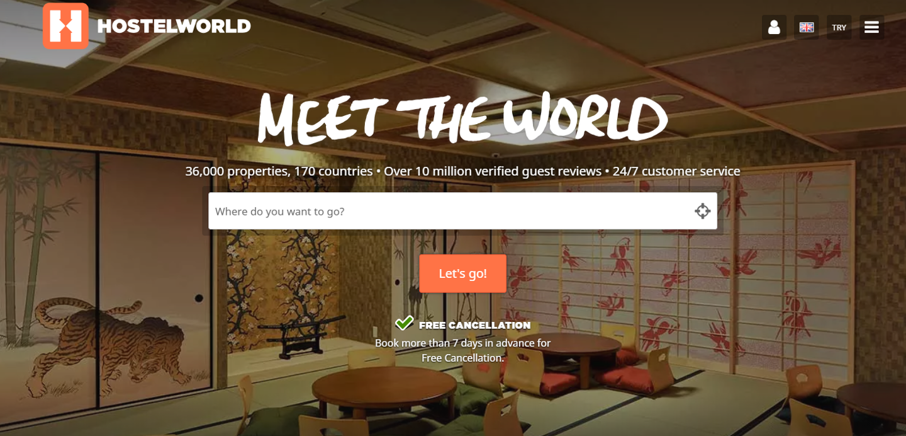
Konaklama
www.hostelworld.com

Slide 28
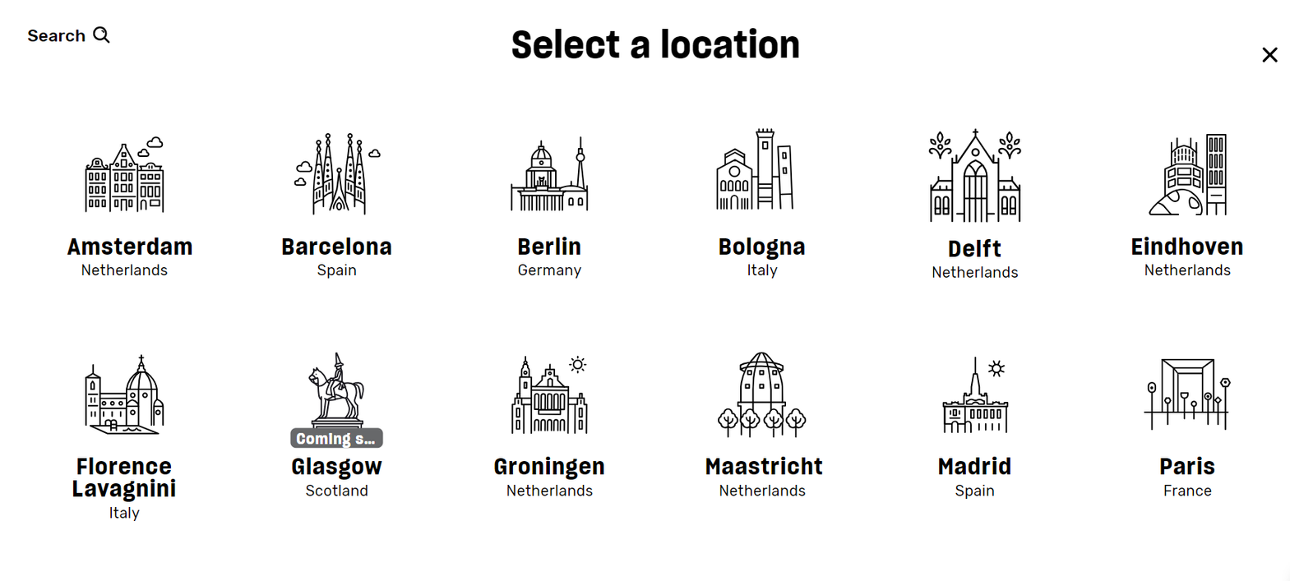
Konaklama
www.thesocialhub.co

Slide 29
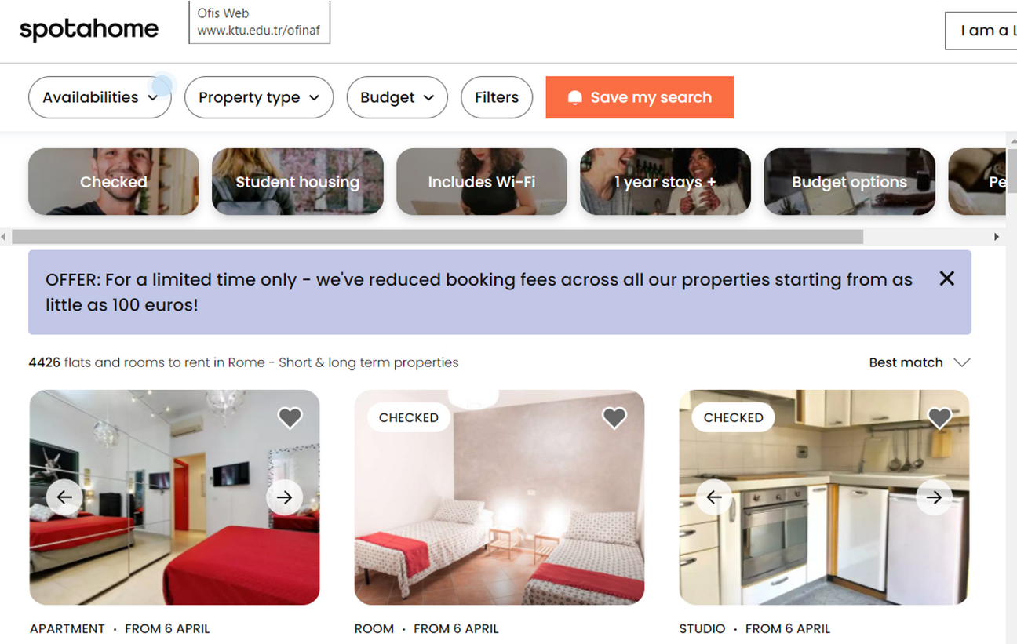
Konaklama
www.spotahome.com

Slide 30

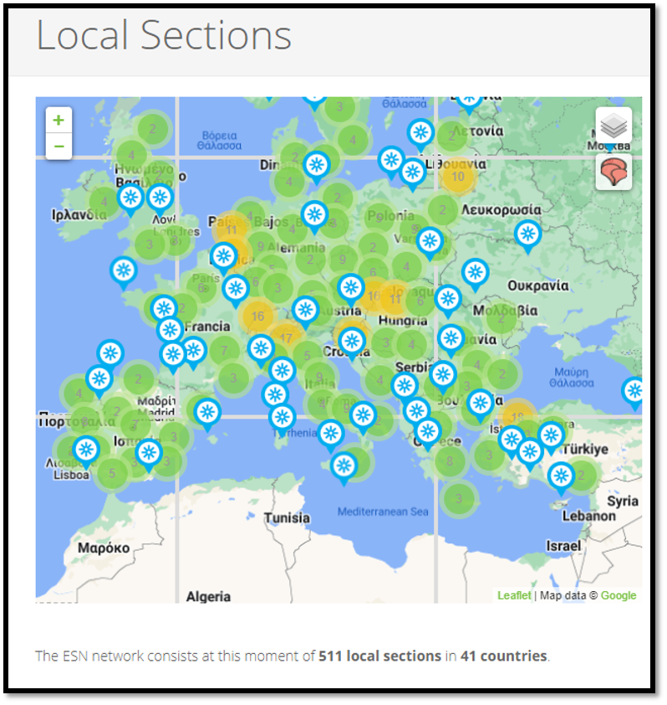
Konaklama
Erasmus Student Network

Slide 31

TEŞEKKÜRLER
Değişim Programları Koordinatörlüğü

